Slide 1

تبويب البيانات الجغرافية
Tabulation Geographic Data
المحاضرة الرابعة

Slide 2
تبويب البيانات الجغرافية
المنهج الكمي مرتبط أساساً بجمع البيانات وتحليلها بقصد التوصل إلى نتائج وحلول لمشكلات هي قيد الدراسة.
البيانات الجغرافية تأخذ أشكالاً عدة منها:الارتفاعات،إحصاءات الأمطار والحرارة،مقدار التصريف النهري،درجة الانحدار،أرقام السكان،حركة المرور....
والبيانات بشكل عام هي حقائق علمية وفي الوقت نفسه أجزاء من المعلومات التي تشكل المادة الخام للموضوع الذي يتعلق بها.

Slide 3
تبويب البيانات الجغرافية
تتميز البيانات بميزتين هامتين هما :
إن هذه البيانات دقيقة وهي تمثل حقائق رقمية ، وتتميز بأنها كمية أكثر منها وصفية ، تخضع للدراسة الإحصائية ، وبالإمكان تخزينها بسهولة على صورة قوائم في ذاكرة الحاسوب.
إن هذه البيانات تجمع لغرض خاص ومحدد ، إذ إنها تمثل نتائج قياسات وفحوصات مستهلكة للوقت ومرتفعة التكاليف في معظم الحالات .

Slide 4
وتنقسم البيانات إلى ثلاثة أنواع:
البيانات النوعية الاسمية : وهي البيانات الوصفية غير القابلة للقياس العددي ، ولكن يمكن تصنيفها حسب النوع أو الدرجة كتقسيم الأشياء إلى : صالحة وغير صالحة ، أو تقسيم الأفراد إلى: أغنياء وفقراء ، وأكثر ما تستخدم مثل هذه البيانات في الدراسات البشرية كالحالة الزواجية ، والحالة التعليمية ، والمهنة ..الخ يمكن التوسع في هذه التصنيفات حسب غرض الدراسة،والمهم هو أن هذه البيانات يتم وضعها في جداول تظهر فيها الصفات مع عدد المشاهدات التي تنتمي لكل صفة.

Slide 5
سكان إمارة مكة المكرمة للعمر 12 سنة فأكثر موزعين حسب الجنس والحالة
الزواجية
الحالة الزواجية | الذكور% | الإناث% | الإجمالي%
لم يتزوج أبداً | 42 | 25 | 35
متزوج | 54 | 60 | 57
أرمل | 2 | 12 | 6
مطلق | 2 | 3 | 2
المجموع | 100% | 100% | 100%

Slide 6
البيانات الرتبية : وتمتاز البيانات الرتبية عن البيانات النوعية بأن الفئات التي يتكون منها مجتمع الدراسة تكون في هيئة رتب ، وأكثر ما تستخدم البيانات الرتبية لقياس درجة الاستجابة بالموافقة أو المعارضة لقضية ما .ويمكن أن تصنيف الإجابات على الشكل التالي :
1- لا أوافق بشدة
2- لا أوافق
3 – أوافق
4 - أوافق بشدة
5 - لا أعرف
هذا التصنيف للإجابات يحمل في طياته درجات الاستجابة،التي تتراوح بين المعارضة والموافقة الشديدة.

Slide 7
البيانات الرقمية : وهي البيانات الكمية التي تأخذ قيماً عددية ، وتكون قابلة للقياس العددي مثل : بيانات السن ، والدخل ، وعدد أفراد الأسرة ، ودرجات الحرارة،وكميات الأمطار ، وحجم الحيازات الزراعية ، وتكون على صورتين :
بيانات كمية غير مبوبة : وهي البيانات الفردية التي تمثل قيماً معينة ومحددة، كالبيانات التي تجمع رأساً من الميدان قبل تقسيمها إلى فئات أو مجموعات . وهذه البيانات لا تحتوي على تكرارات، ولا يمكن استخدامها على حالتها الحاضرة دون معالجة خاصة كالجدول التالي :

Slide 8
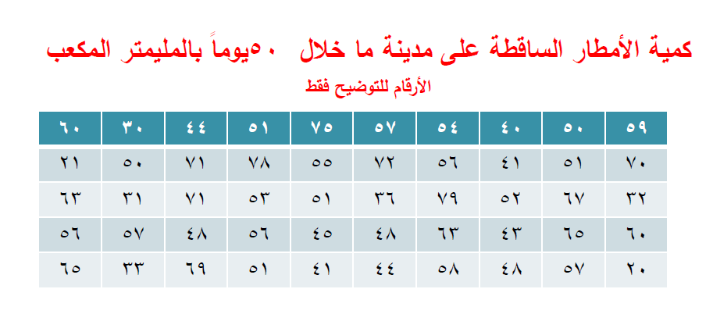

Slide 9
بيانات كمية مبوبة :- وهي البيانات الأولية التي جمعت من الميدان كما في الجدول السابق بعد تصنيفها وتقسيمها إلى فئات متساوية لتسهيل دراستها وفهمها .
ولتبويب البيانات الكمية في جداول ؛ تقسم إلى مجموعات تعرف بالفئات ، ونضع كل فئة المفردات التي تنتمي إليها التكرارات. يسمى التوزيع الناتج من عملية تفريغ البيانات الأولية بالتوزيع التكراري،يعرف – الجدول التكراري-

Slide 10
وهنا لابد من التمييز بين نوعين من البيانات الكمية للظاهرة المدروسة وهي :
البيانات المتصلة : وتعرف بالمتغيرات السيارة (وهي التي تأخذ جميع القيم بين حدي التغير. كما في الزمن ، والعمر لأنه يمكن أن يقاس بالثواني ، أو درجة الحرارة،كمية الإمطار،.....76
البيانات المنفصلة : وتعرف بالمتغيرات الوثابة وهي المتغيرات التي لا تمكنها طبيعتها من أن تأخذ جميع القيم بين حدي المتغير مثل عدد أفراد الأسرة،عدد غرف المسكن ،أو عدد العمال في مصنع....تأخذ أرقاماً صحيحة مثل (1،2،3....)

Slide 11
تصنف البيانات الكمية بحسب أبعادها الزمانية والمكانية إلى مجموعتين رئيستين هما :
البيانات الزمانية : وتشمل جميع البيانات التي تكون منتظمة في إطار زماني معين كدرجات الحرارة خلال فترة معينة ، أو كميات الأمطار الساقطة في موسم معين ، أو مقدار إنتاج البترول في بلد معين خلال فترة زمنية محددة.
البيانات المكانية : وتشمل البيانات التي تكون منتظمة في إطار مكاني معين بحيث
لا يمكن فهمها وتفسيرها إلا في حدود ذلك الإطار ،

Slide 12
وتأخذ البيانات المكانية ثلاثة أشكال وهي :
البيانات النقطية : والتي تمثل مواقع الظاهرات الجغرافية على الخرائط مثال : موقع مدينة أو بئر أو مصنع أو محطة بترول.
البيانات الخطية : وهي البيانات التي تأخذ شكل الخط على الخرائط مثل : خطوط شبكات المواصلات ، الأنهار .
البيانات المساحية : وهي البيانات المرتبطة بمساحات الظاهرات المكانية مثل : الأقاليم الزراعية ، والمناطق العمرانية ، والوحدات الإدارية .

Slide 13
جدولة البيانات:
من الطبيعي أنه لا توجد طريقة واحدة لتقسيم البيانات إلى مجموعات متدرجة وتصنيفها وعملية تحديد عدد الفئات وطول كل منها يتوقف على الهدف الذي يرمي إليه الباحث من هذا التصنيف ، والطريقة المتبعة هي طرح أصغر قيمة من أكبر قيمة في البيانات المراد تلخيصها فنحصل على ما يسمى بالمدى المطلق للبيانات ، ثم نقسمه إلى عدد مناسب من الفئات آخذين بالاعتبار مايلي :
إلا يكون طول الفئة كبيراً وبالتالي عدد الفئات صغيراً فتضيع الظاهرة المدروسة.
إلا يكون طول الفئة صغيراً وبالتالي عدد الفئات كبيراً فينتفي الهدف من تلخيص البيانات في فئات .

Slide 14
إن عدد الفئات يتوقف على عدة عوامل أهمها :
المدى المطلق للظاهرة المدروسة ، أي الفرق بين أصغر القيم وأكبرها ؛ فكلما اتسع مدى التغير كلما احتاج إلى عدد أكبر من الفئات .
عدد التكرارات : كلما زاد عدد التكرارات كلما احتجنا إلى فئات أكثر.
اختلاف القيم عن بعضها : فإذا كانت المفردات متقاربة فيما بينها احتاجت إلى
عدد أقل من الفئات والعكس صحيح.

Slide 15
تبويب البيانات في جداول:
الهدف من تبويب البيانات هو إعطاء صورة سهلة وواضحة للظاهرة المدروسة ،
ومعنى الجدول أننا نسعى لوضع كل المفردات التي لدينا معاً في نظام مختصر يتناسب
مع إمكانيات الباحث الزمنية والمالية والفنية.
طريقة تصنيف البيانات الواردة في جدول كمية الأمطار الساقطة على مدينة ما خلال 100 يوماً تتبع الخطوات التالية :74
1-ترتب البيانات ترتيباً تصاعدياً ويحسب المدى وهو 85 - 20 = 65 ملم
2-نختار طولا مناسباً للفئة وليكن 10 .
3- بقسمة المدى المطلق على طول الفئة نحصل على عدد الفئات التي يشملها الجدول 10/65 = 7 فئات

Slide 16
ويمكن كتابة الفئات بعدة صور منها :
20 - 30
30 - 40
40 - 50
50 - 60
60 – 70
70- 80
80 - 90
إلا أن هذه الطريقة معيبة إذا كانت قراءة قيمتها 30 ملم ؛ فهذه قد تدخل بالفئة الأولى والفئة الثانية ، وتلافياً للبس لا تستخدم هذه الطريقة. وتصوب إلى الطريقة التالية :

Slide 17
20 - 29
30 - 39
40 - 49
50 - 59
60 – 69
70 -67
80 -89

Slide 18
وهذه الصورة قد تكون صحيحة وقد تكون معيبة إذا كانت الظاهرة المدروسة ممكن أن تأخذ قيماً كسرية وبالتالي تصوب إلى الطريقة التالية:
20 -
30 –
40 –
50 –
60-
70 –
80 –

Slide 19
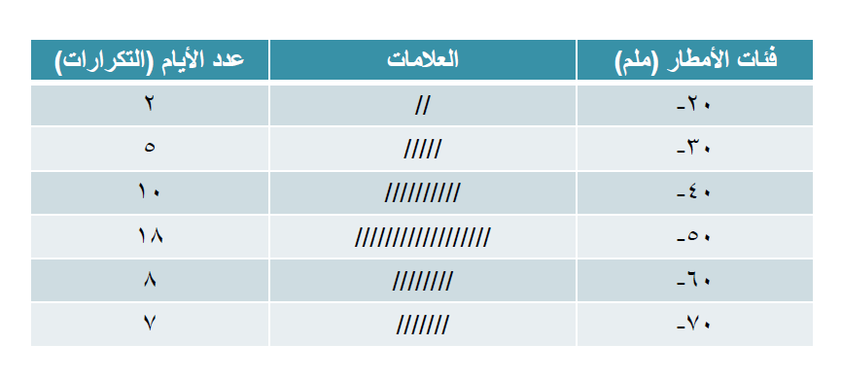
تفريغ البيانات في جداول :
نرسم جدولا تفريغياً مكوناً من ثلاثة أعمدة : الأول يضم الفئات المختلفة حسب ترتيبها التصاعدي ، والثاني يحتوي على علامات التفريغ ، والثالث يشتمل على التكرارات على النحو التالي :

Slide 20
انتهت المحاضرة

